Slide 1
LA TOSCANA
e le sue bellezze

Slide 2
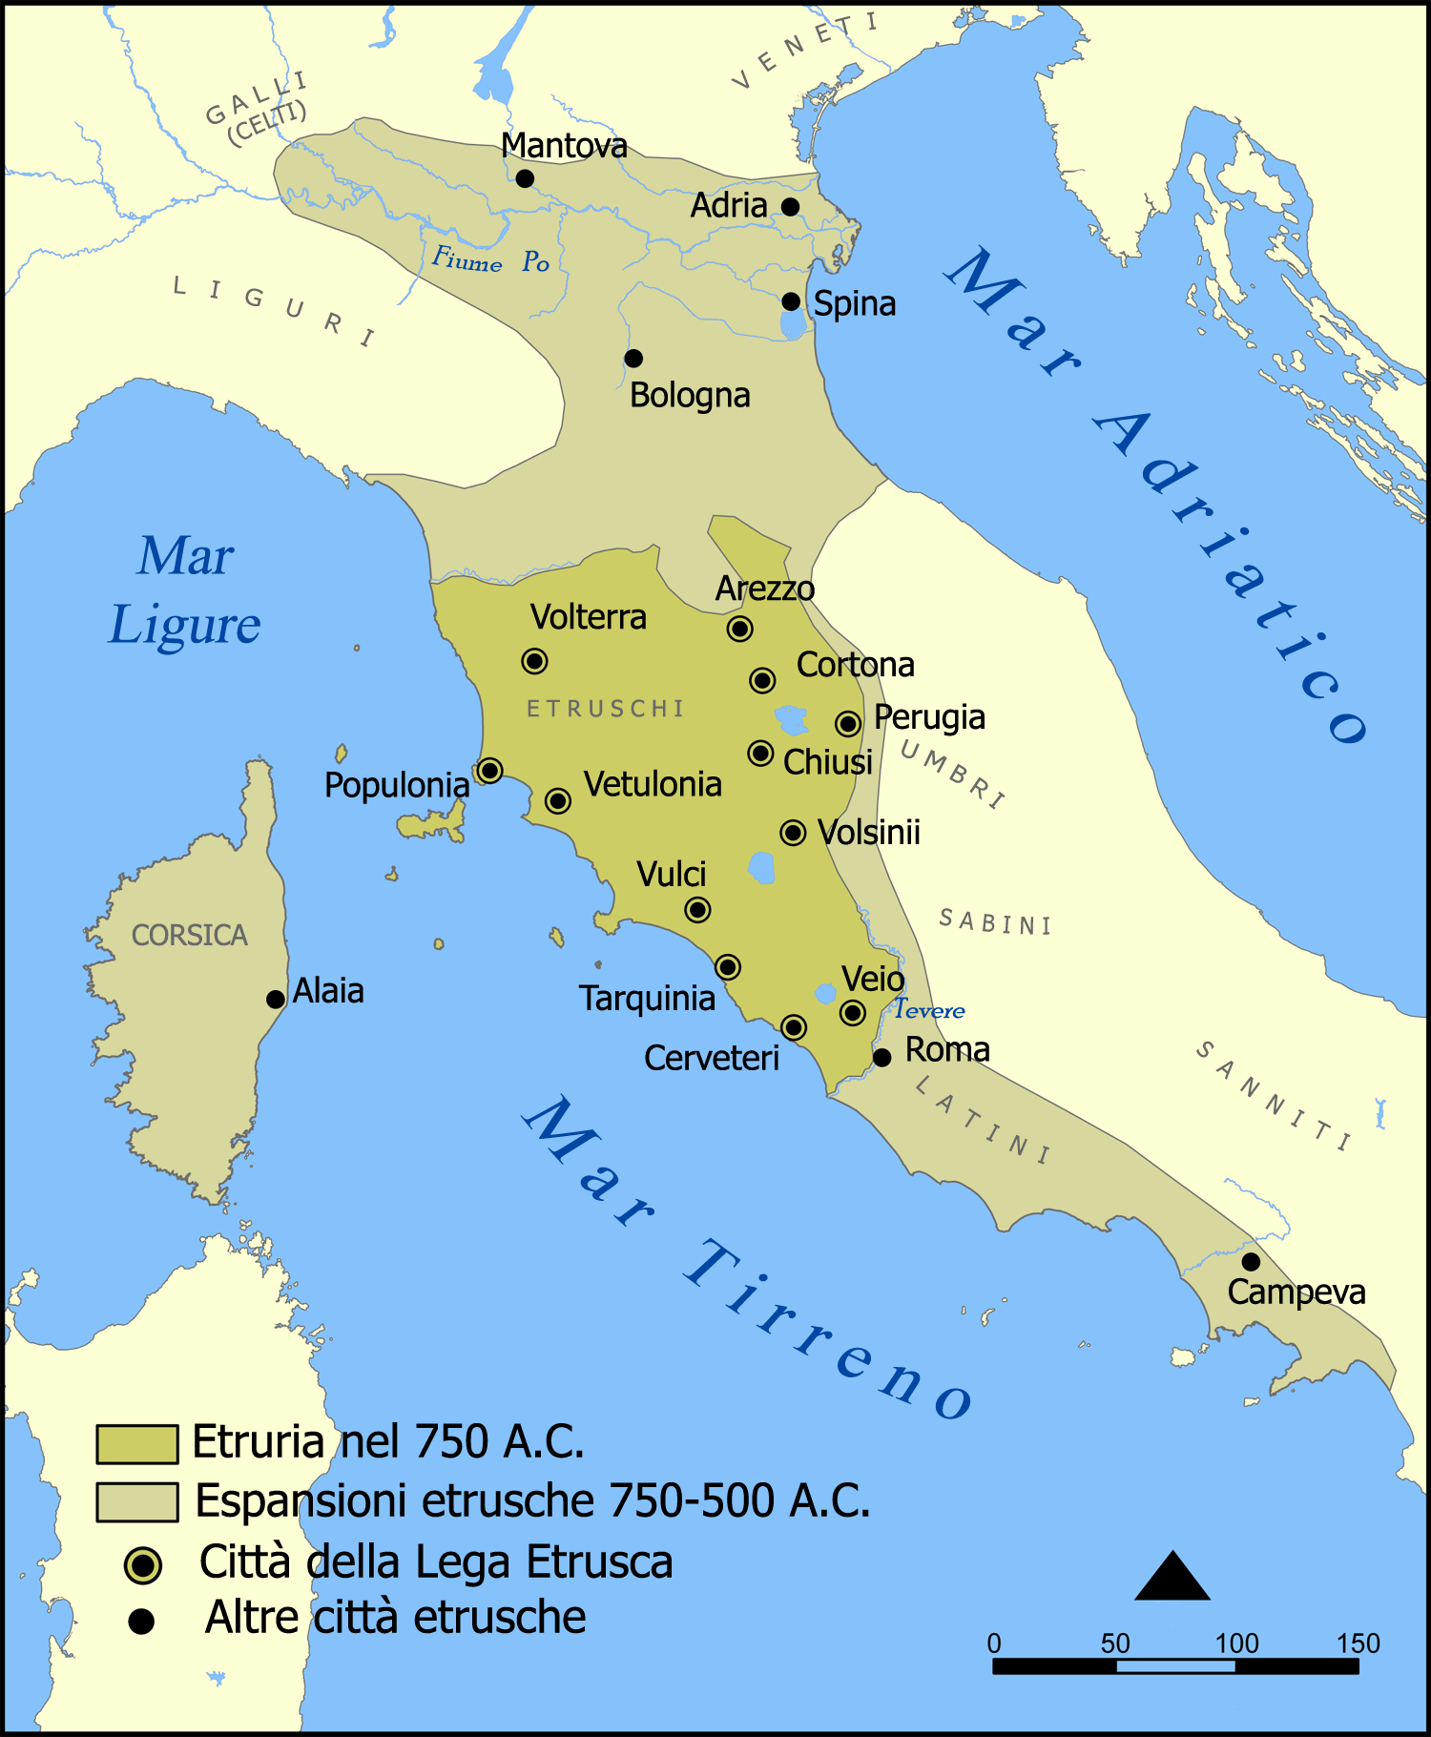
COMINCIAMO DALLA STORIA…
Si chiamavano etruschi…
Dal 900 a.C. nell’attuale Toscana si sviluppò la civiltà Etrusca, che raggiunse il suo massimo splendore tra l’800 a.C. e il 500 a.C.
Le città etrusche più importanti furono Arezzo, Populonia e Cortona, oltre a Tarquinia, Veio e Cerveteri, che però si trovano nell’attuale Lazio.

Slide 3
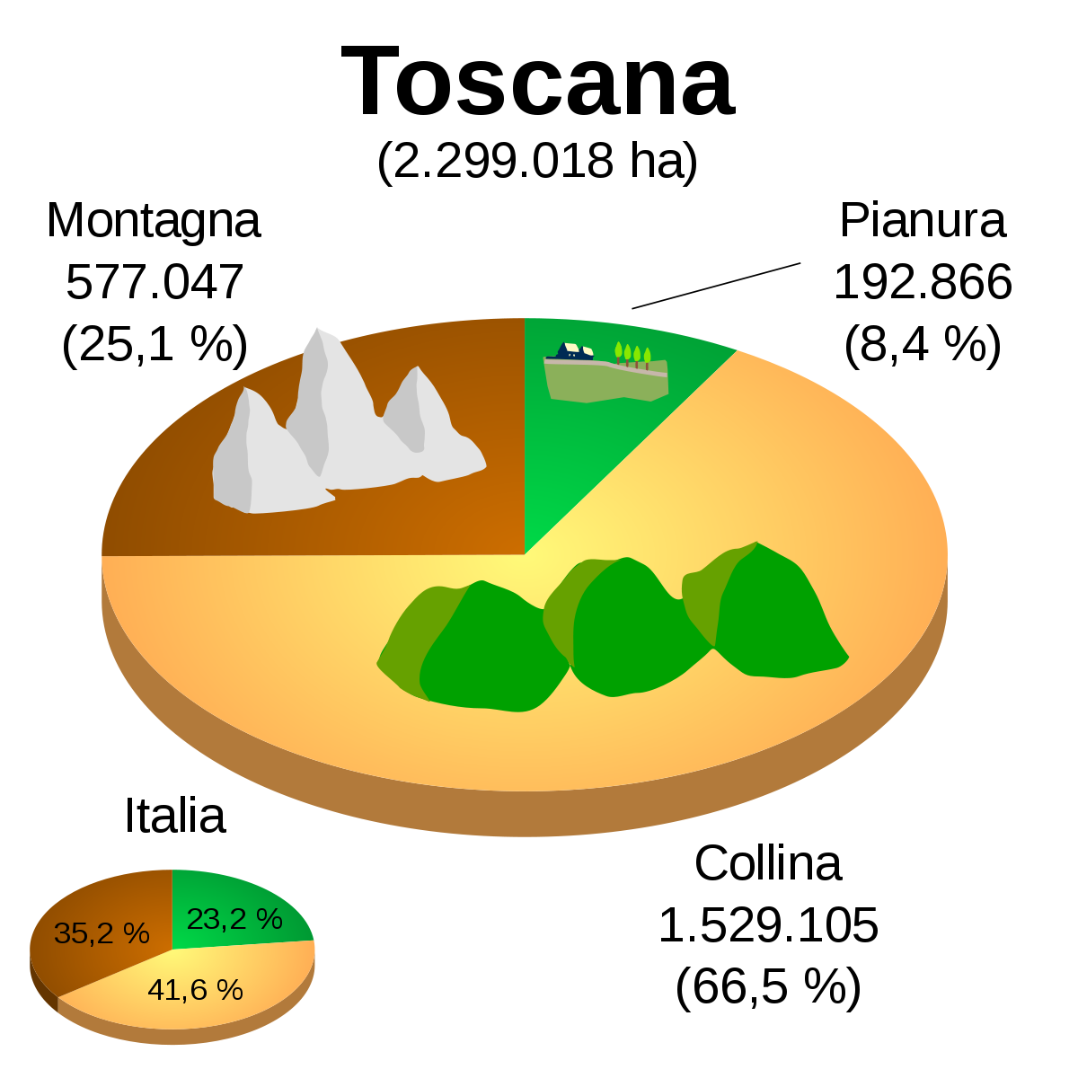
LO STEMMA
LA CARTA D’IDENTITA’
Area: 22990 km quadrati
Popolazione: 3,65 milioni di abitanti
Densità: 159,8 ab./km quadrati
Il simbolo della Regione Toscana è il cavallo alato Pegaso, di color argento, inserito in uno scudo rosso e fu ripreso - e in parte modificato - da una moneta attribuita a Benvenuto Cellini.
Notes:
Questo è il mio lavoro.
VI PIACE??

Slide 4
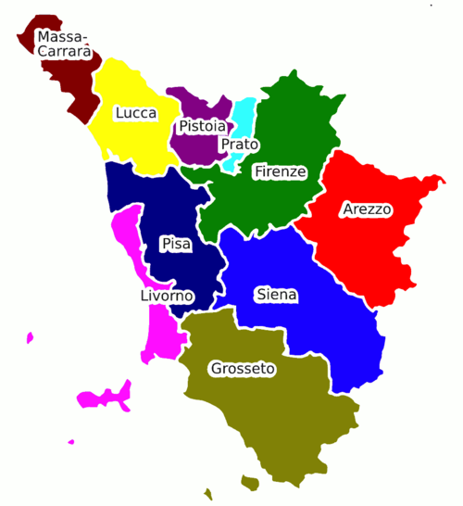
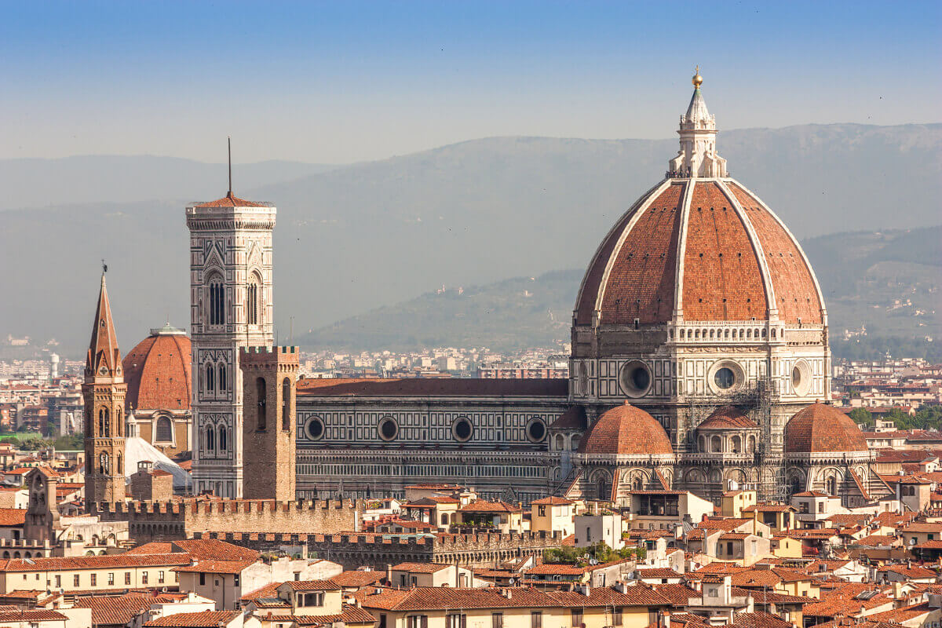
Le città della Toscana
Il capoluogo di Regione: FIRENZE

Slide 5
FIRENZE AL TRAMONTO… IL PONTE VECCHIO

Slide 6
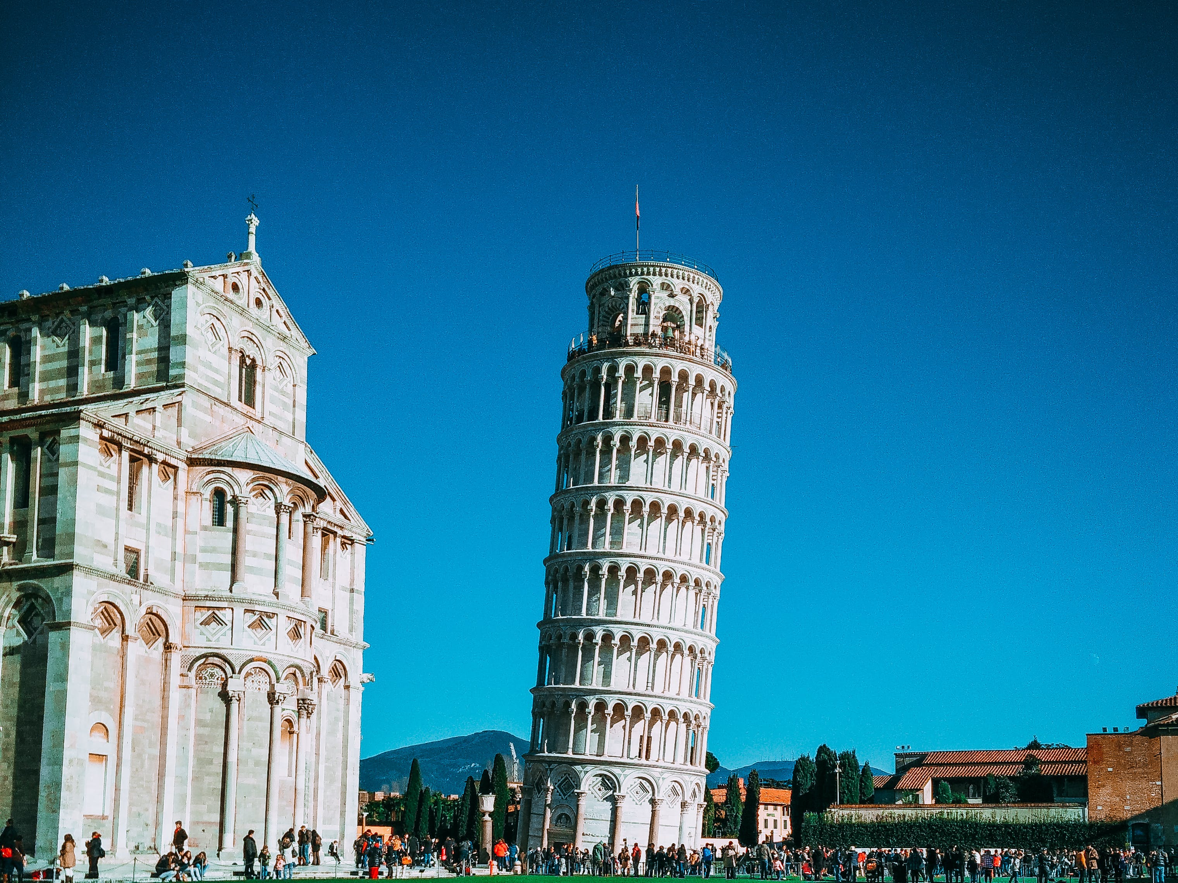
Le altre città: PISA E LA SUA TORRE

Slide 7
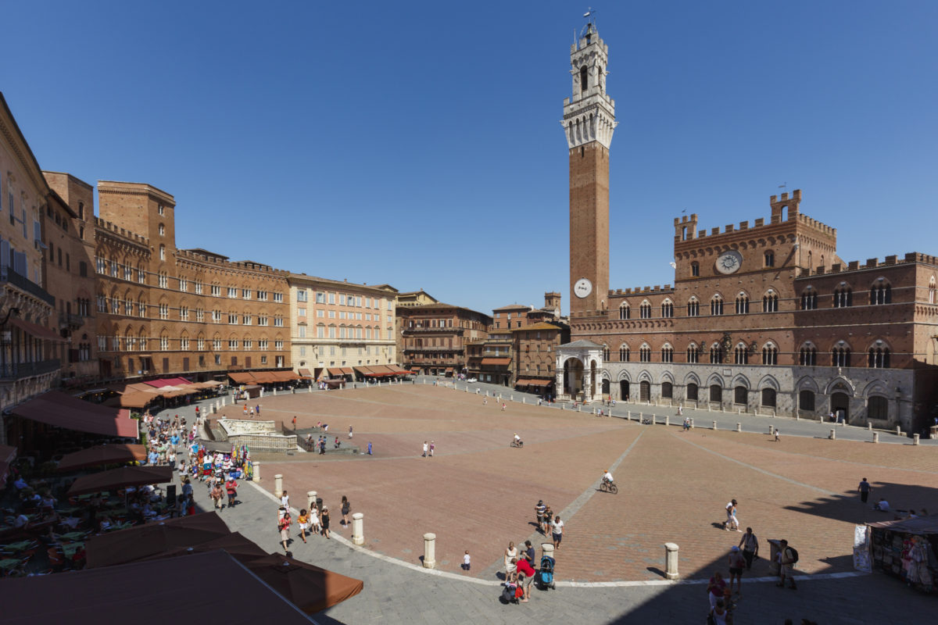
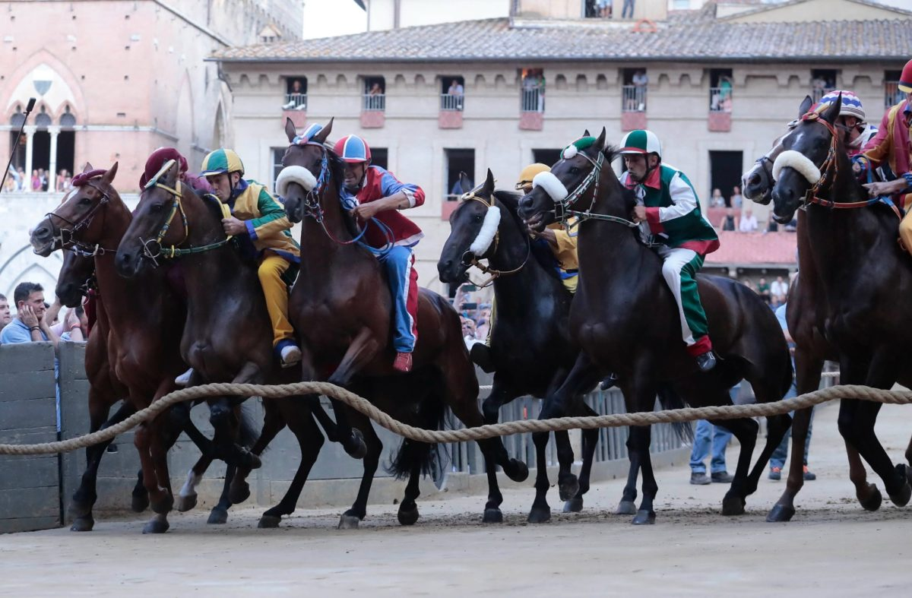
SIENA: LA Città DEL PALIO

Slide 8
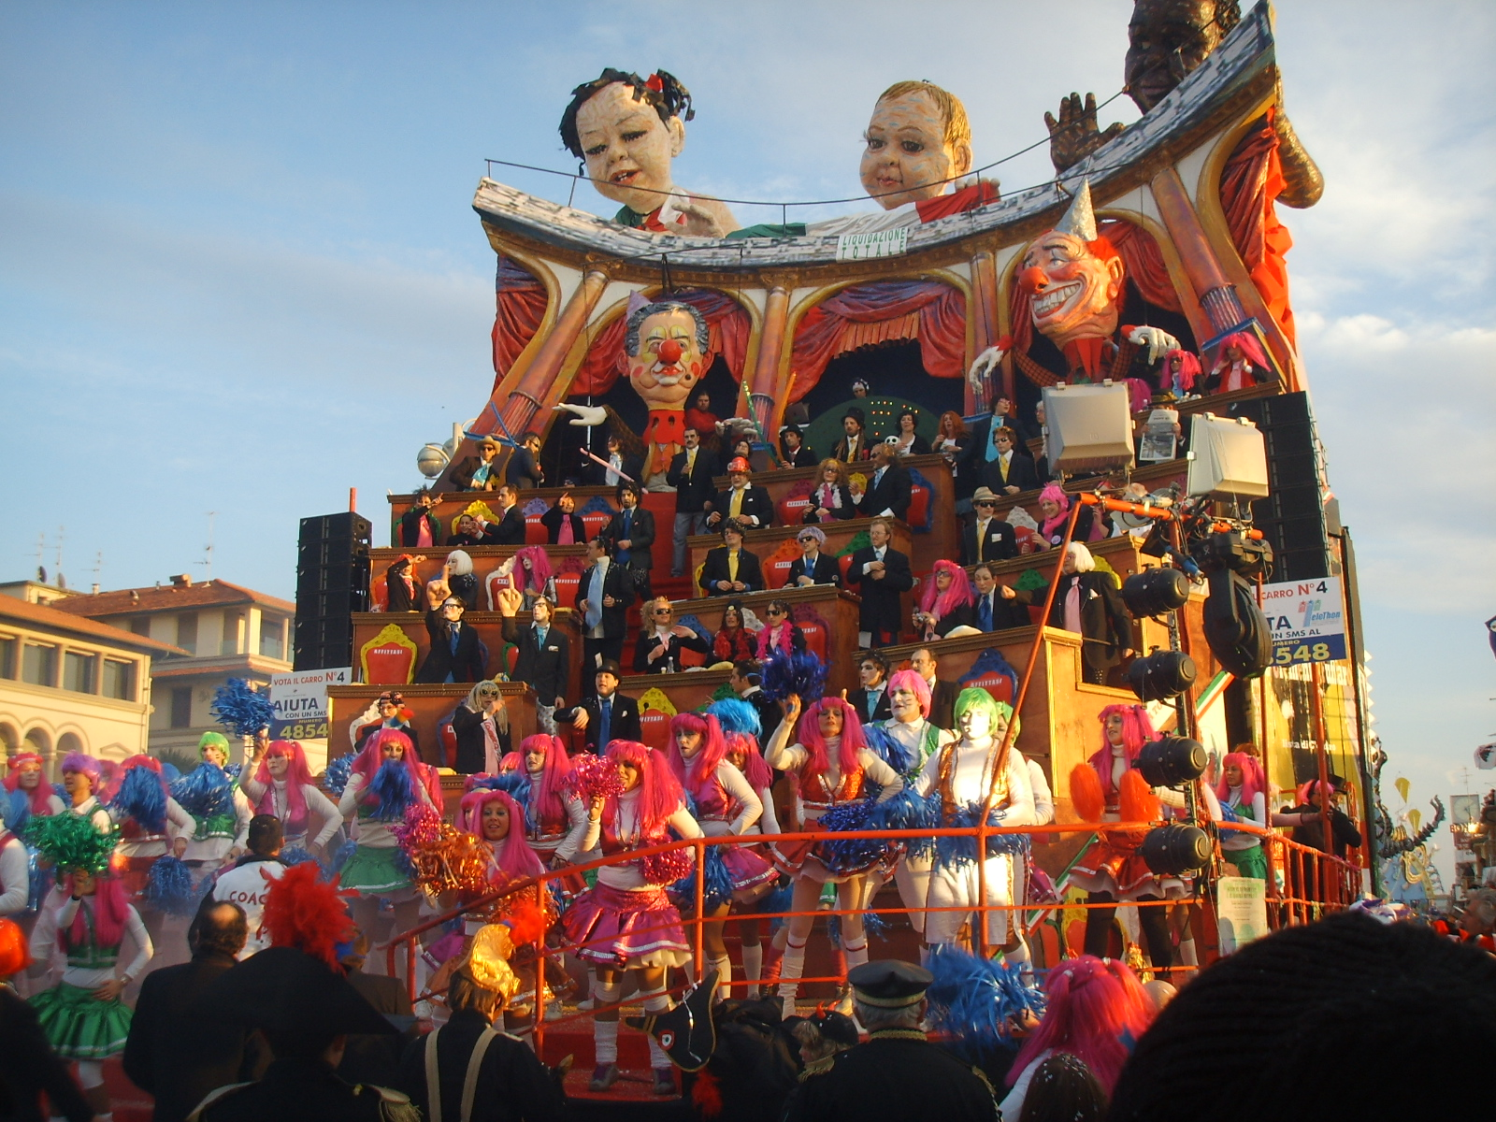
VIAREGGIO E IL CARNEVALE

Slide 9
IL MARE…
La regione è bagnata dal Mar Tirreno e ha delle splendide spiagge, come quelle di Forte dei Marmi o di Follonica.

Slide 10
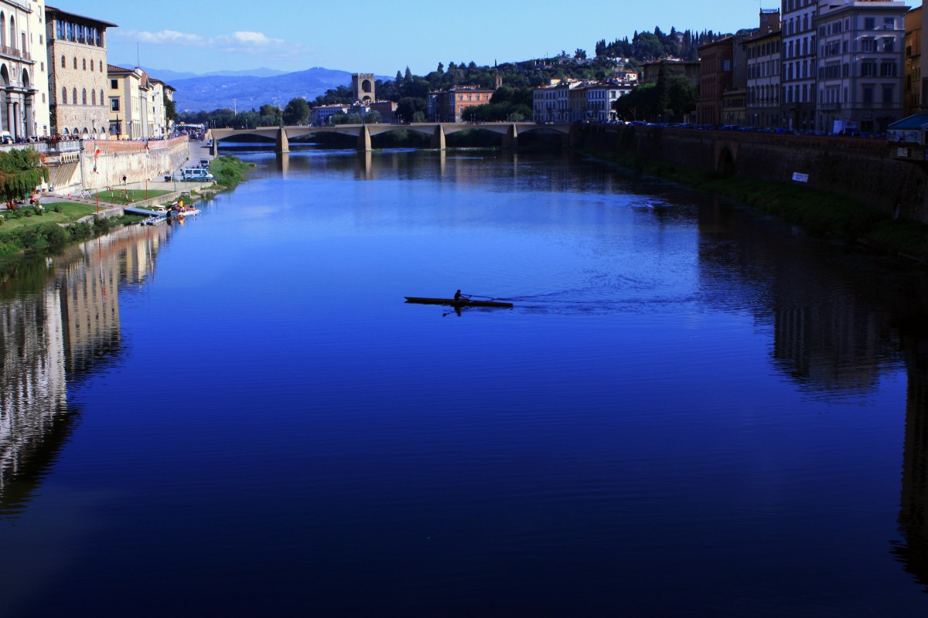
… e il fiume Arno, che attraversa Firenze

Slide 11
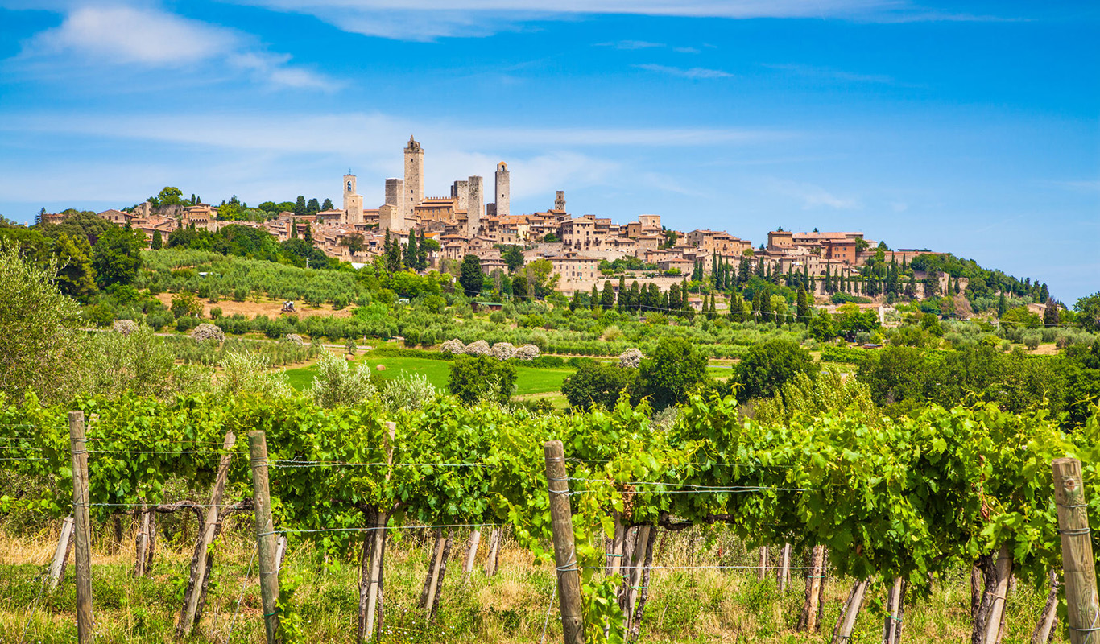
LE Attività IN TOSCANA…

Slide 13
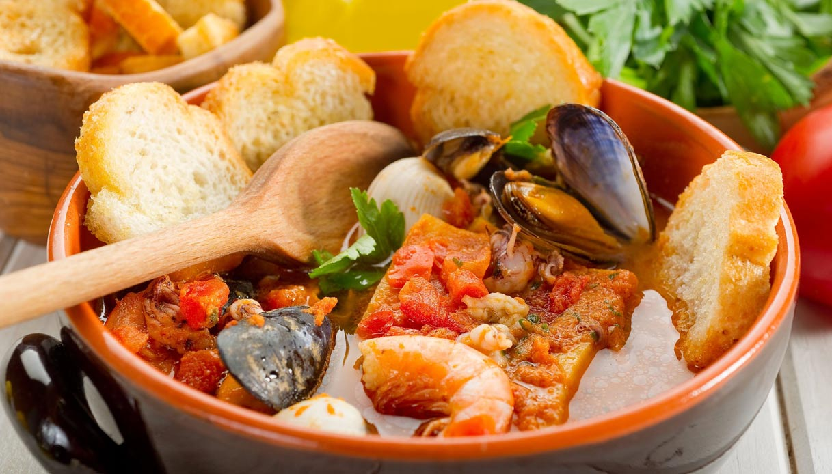
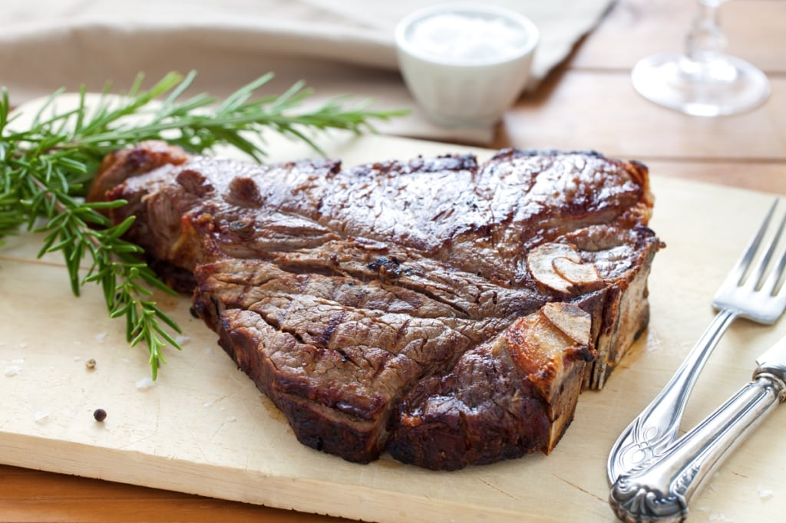
Il cibo: due piatti tipici…
IL CACCIUCCO
LA BISTECCA ALLA FIORENTINA

Slide 14
GRAZIE PER L’ATTENZIONE!!!
Alessia Lorusso
5^ A

